Slide 1
Двурукий манипулятор
Группа: СМ7-83Б
Студент: Горский И.В.
Научный руководитель: Калиниченко С.В.
1

Slide 2
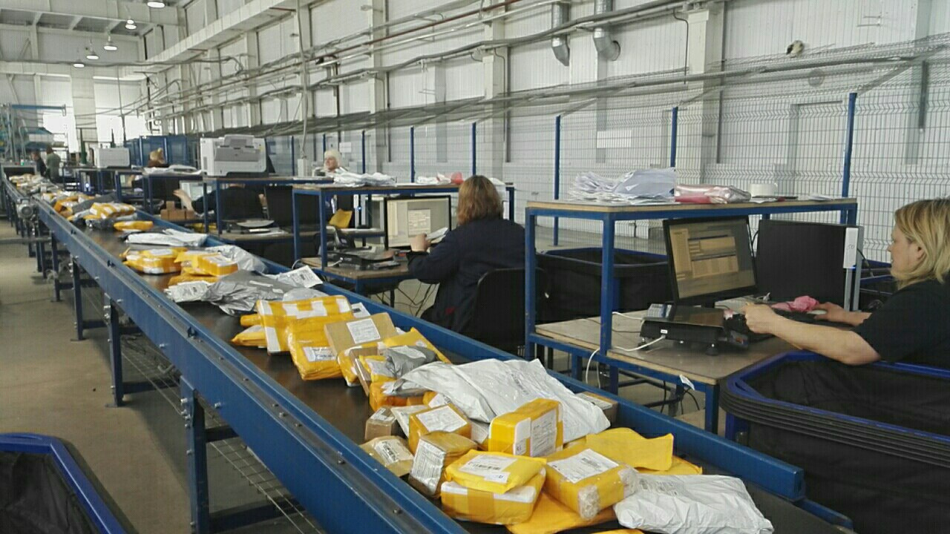
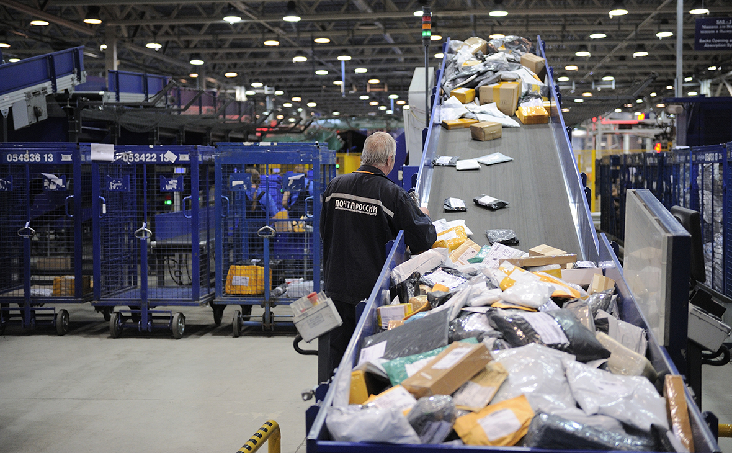
Актуальность работы
С ростом развития торговли и увеличения количества маркетплейсов, возросло количество онлайн заказов, которые доставляются с помощью служб доставки. Эти службы забирают посылки из сортировочных пунктов. В данный момент, сортировка почтовых отправлений происходит вручную, что сильно увеличивает сроки доставки и шанс ошибки. Но использование манипуляционных роботов-сортировщиков позволит избавится от человеческого фактора и сильно уменьшить время сортировки.
2

Slide 3
Цели и задачи работы
Цель: разработать манипулятор для сортировки почтовых отправлений, акцентируя внимание на руке для коробок (тяжёлых отправлений)
Задачи:
Разработать модель руки манипулятора для сортировки почтовых отправлений весом до 20 кг;
Разработать механизм подключения общего привода к разным рукам;
Разработать привод вращения схвата руки для коробок;
Разработать функциональную схему управления РТК;
Провести регулировочный расчёт привода вращения схвата руки для коробок;
Провести моделирование совместной работы приводов руки манипулятора;
Разработать алгоритм работы СТЗ
3

Slide 4
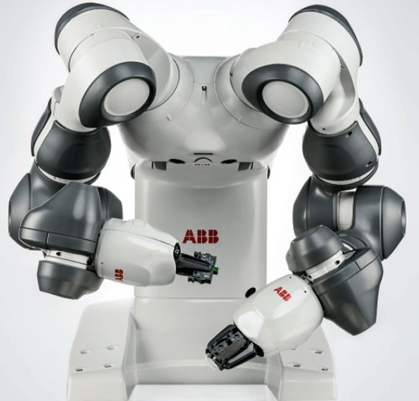
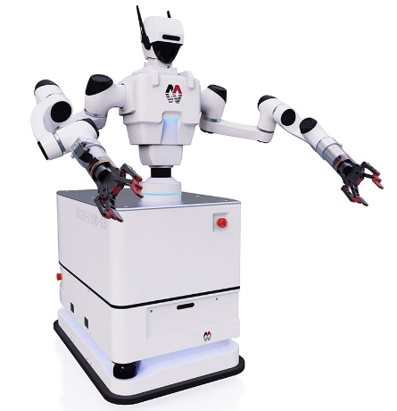
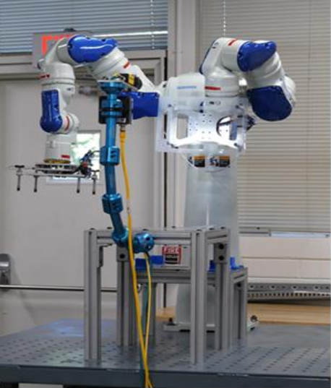
Обзор существующих решений
YuMi
MOD series
Yaskawa Motoman SD5F
4

Slide 5
Технические требования
Грузоподъёмность: до 20 кг
Габариты переносимой коробки (отправления до 20 кг): от 200 до 600 мм в длину, сумма трёх измерений - до 900 мм, все размеры кратны 100 мм.
Расстояние от центра базы робота до центра коробки по горизонтали: от 0.4 до 1.1 м
Высота, на которую может быть поднята коробка: до 0.5 м
Количество степеней подвижности: 5 (включая базу)
Ошибка позиционирования при захвате: до 1 мм и до 0.01 рад
Время на обработку отправления – до 10 секунд
5

Slide 6
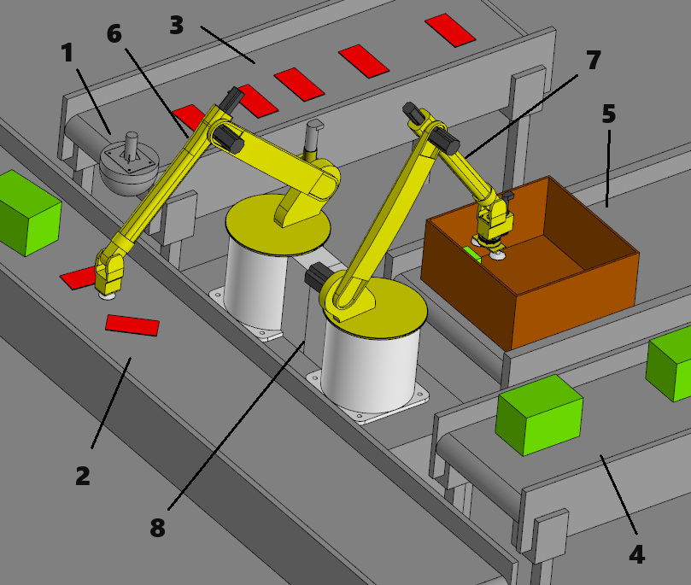
Концепция построения системы
1 – Камера; 2 – входной конвейер с почтовыми отправлениями; 3 – выходной конвейер с письмами; 4 – выходной конвейер с большими коробками; 5 – выходной конвейер с контейнерами для коробок стандартного размера; 6 – рука для лёгких отправлений (не рассматривается подробно); 7 – рука для тяжёлых отправлений (коробок); 8 – общая база рук
6

Slide 7
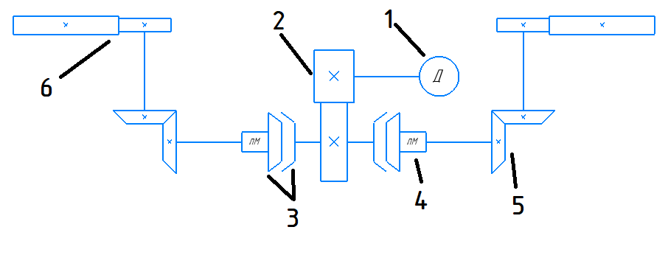
Схема механизма подключения привода к базам рук манипулятора
1 – мотор-редуктор; 2 – цилиндрическая прямозубая передача; 3 – сцепной диск и фрикционная сцепная муфта; 4 – пневмомембрана с возвратной пружиной; 5 – коническая прямозубая передача; 6 – цилиндрическая шевронная передача (колесо передачи крепится к вращающейся платформе манипулятора)
7

Slide 8
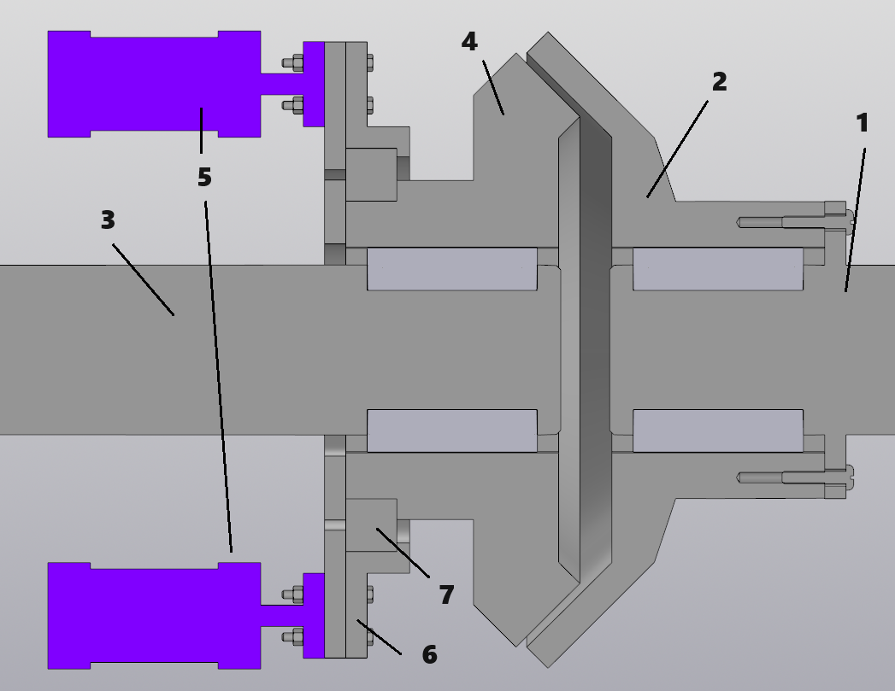
Фрикционная муфта
1 – входной вал; 2 – диск на входном валу; 3 – выходной вал; 4 – диск на выходном валу; 5 – пневмоцилиндры; 6 – кольцо, передающее поступательное движение от пневмоцилиндров на диск выходного вала; 7 – втулка скольжения
8

Slide 9
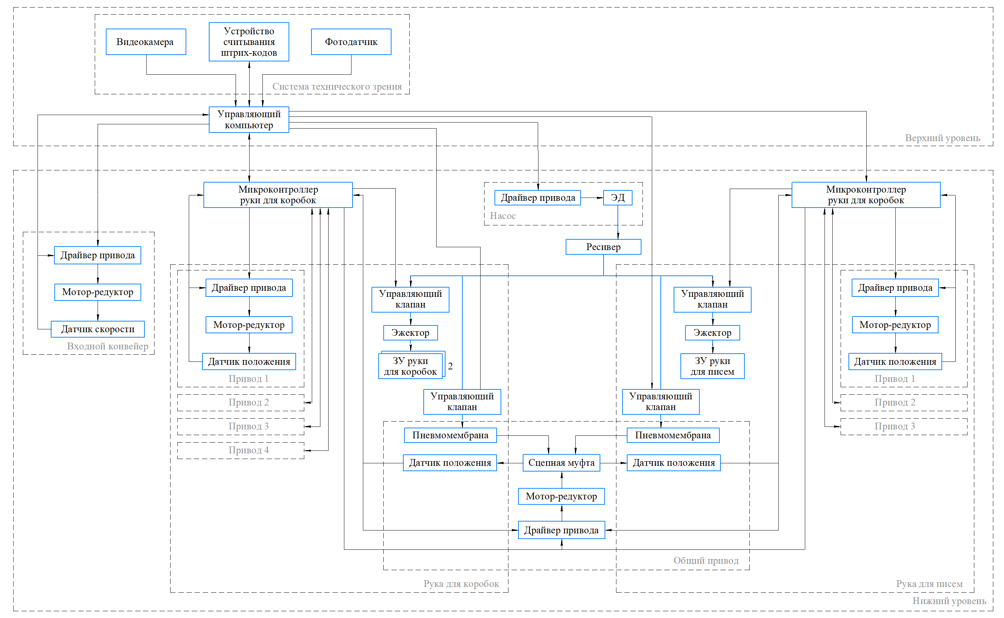
Функциональная схема управления РТК
9

Slide 10
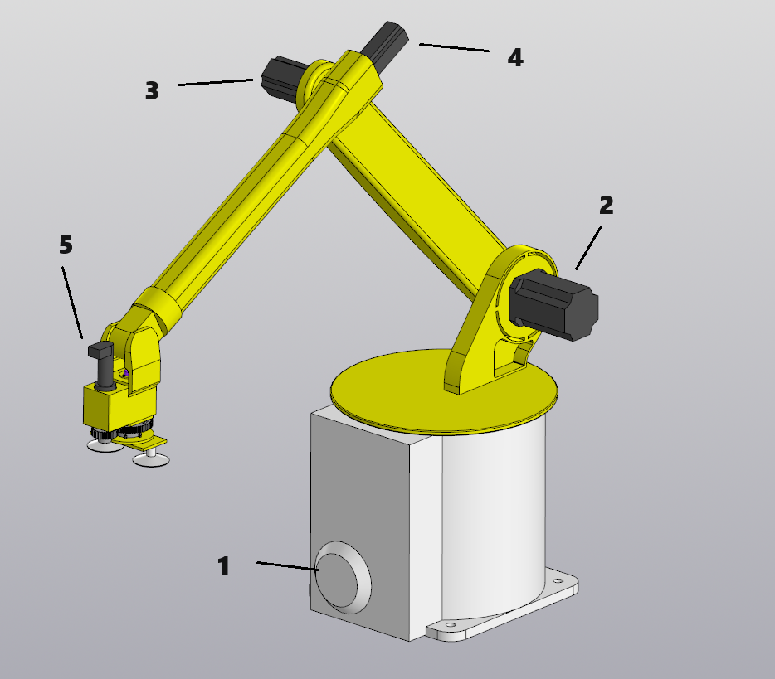
Модель руки для коробок
Рука стоит на общем основании (на данном рисунке оно представлено в разрезанном виде).
1 – диск муфты общего привода
2 – привод плеча
3 – привод локтя
4 – привод качания ЗУ
5 – привод вращения ЗУ
Предварительные мощности приводов:
1 – 200 Вт, 2 – 200 Вт, 3 – 100 Вт, 4 – 60 Вт.
Энергетический расчёт привода 5 приведён ниже.
10

Slide 11
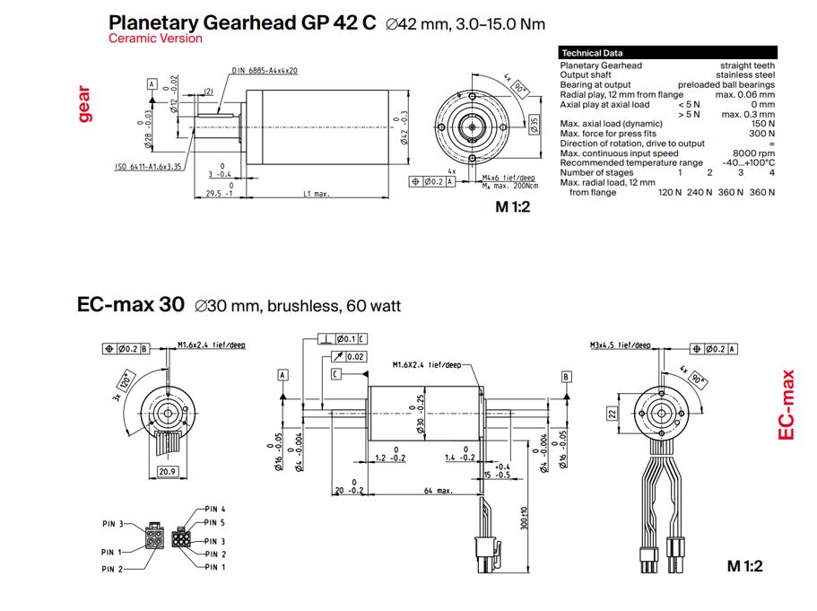
Энергетический расчёт привода вращения схвата руки для коробок
Необходимые условия расчёта:
J_{к} = 1/6 m*a² = 0,53 кг*м² - момент инерции коробки весом 20 кг 40x40 см
J_{Σн} = 2 кг*м² - запас на случай неравномерного распределения масс
Расчётное максимальное время на поворот - 1 секунда;
ε = 20 рад/c²
ω = 0.8 рад/c
М = ε*J_{Σ} = 45 Н*м
N = М*ω*n = 51 Вт
Подобран двигатель Maxon EC-max 30 мощностью 60 Вт и планетарный редуктор Maxon GP 42 C с передаточным отношением u = 546
11

Slide 12
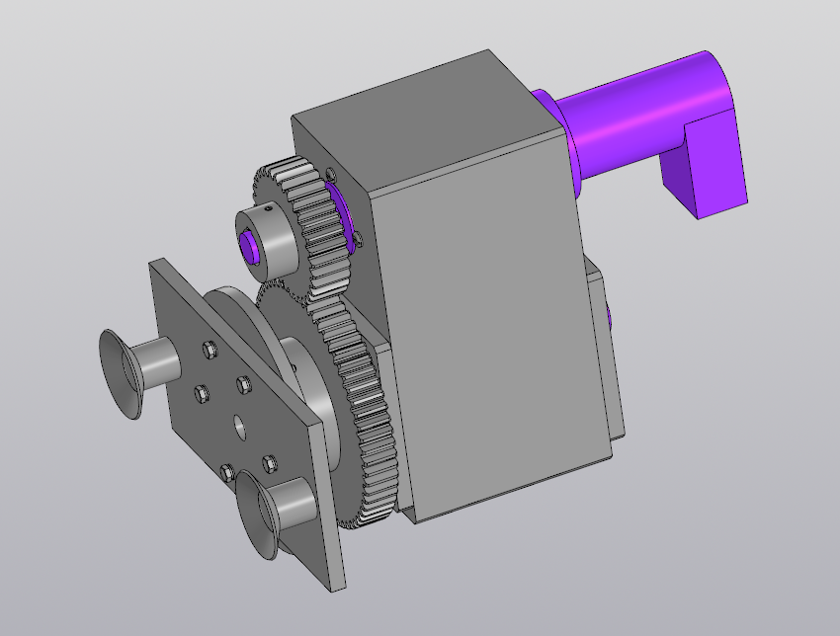
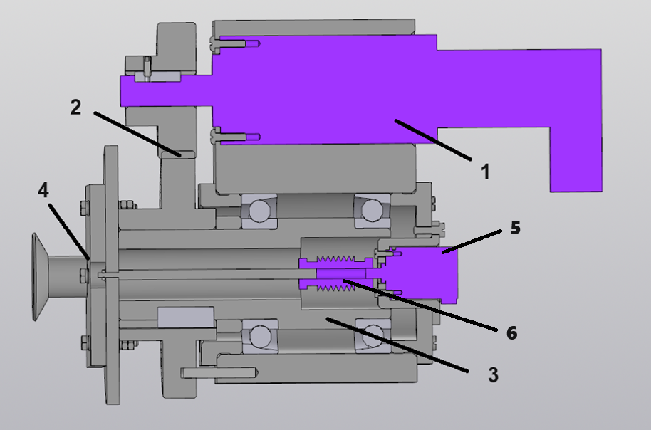
Привод вращения схвата руки для коробок
1 – мотор-редуктор (EC-max 30, GP 42 C); 2 – зубчатая передача; 3 – вал; 4 – захватное устройство; 5 – датчик абсолютного угла (ЛИР-ДА120А.01); 6 – сильфонная муфта (ЛИР-814)
12

Slide 13
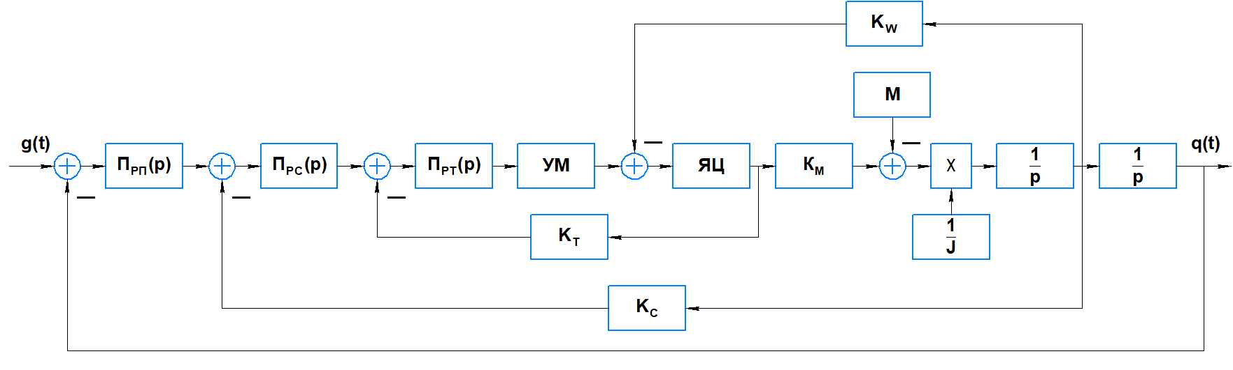
Регулировочный расчёт привода вращения схвата руки для коробок
В результате регулировочного расчёта получена схема с тремя ПИ - регуляторами:
По току: По скорости: По положению:
Τ_{рт} = 1.13*10⁻⁴ Т_{рс} = 0.0071 Т_{рп} = 12.82
К_{рт} = 158.75 К_{рс} = 38.59 К_{рп} = 498125
13

Slide 14
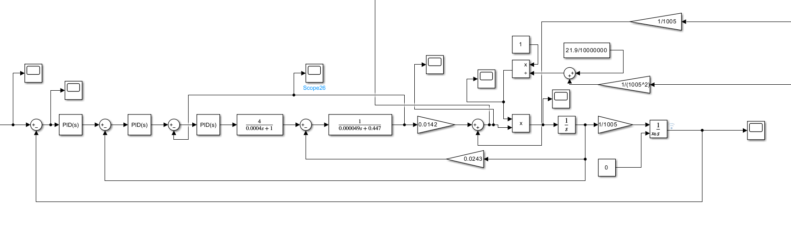
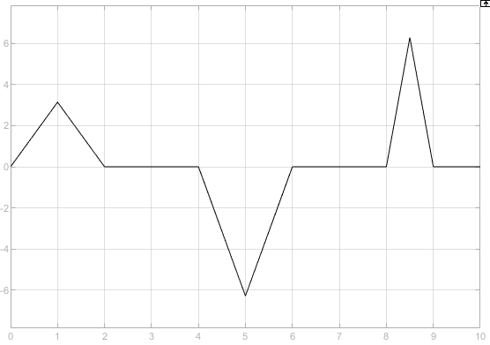
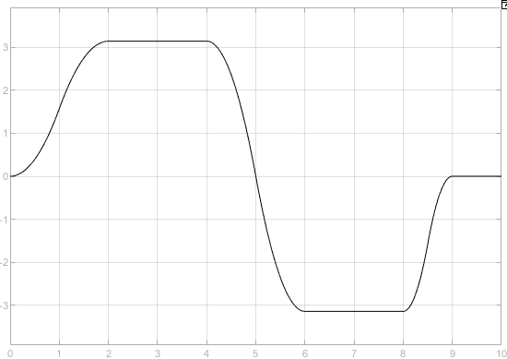
Моделирование привода
Изменение скорости
Изменение положения
14

Slide 15
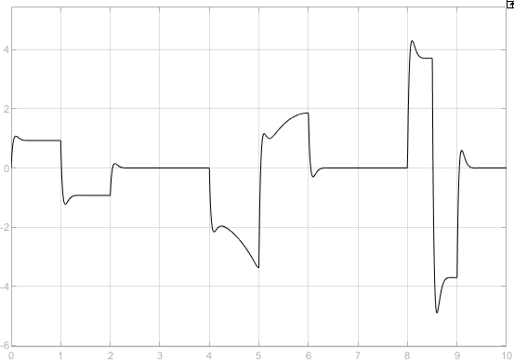
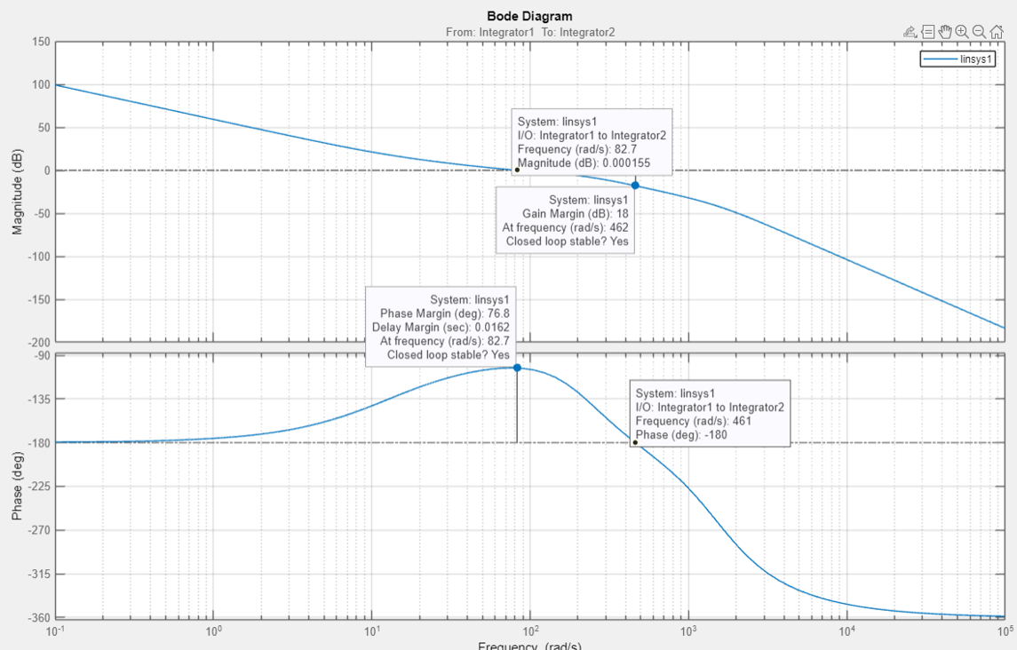
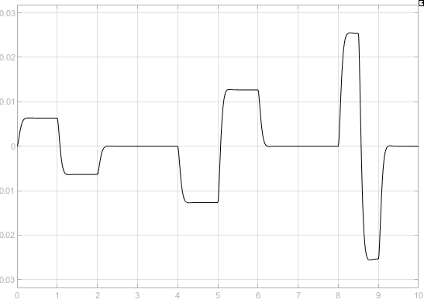
Исследование модели привода
График тока
ЛФЧХ разомкнутой цепи
Наклоны: -2, -1, -3
Частота среза wс = 82.7 рад/с
ЗУ по амплитуде: 18 дБ
ЗУ по фазе: 76.8°
График ошибки
15

Slide 16
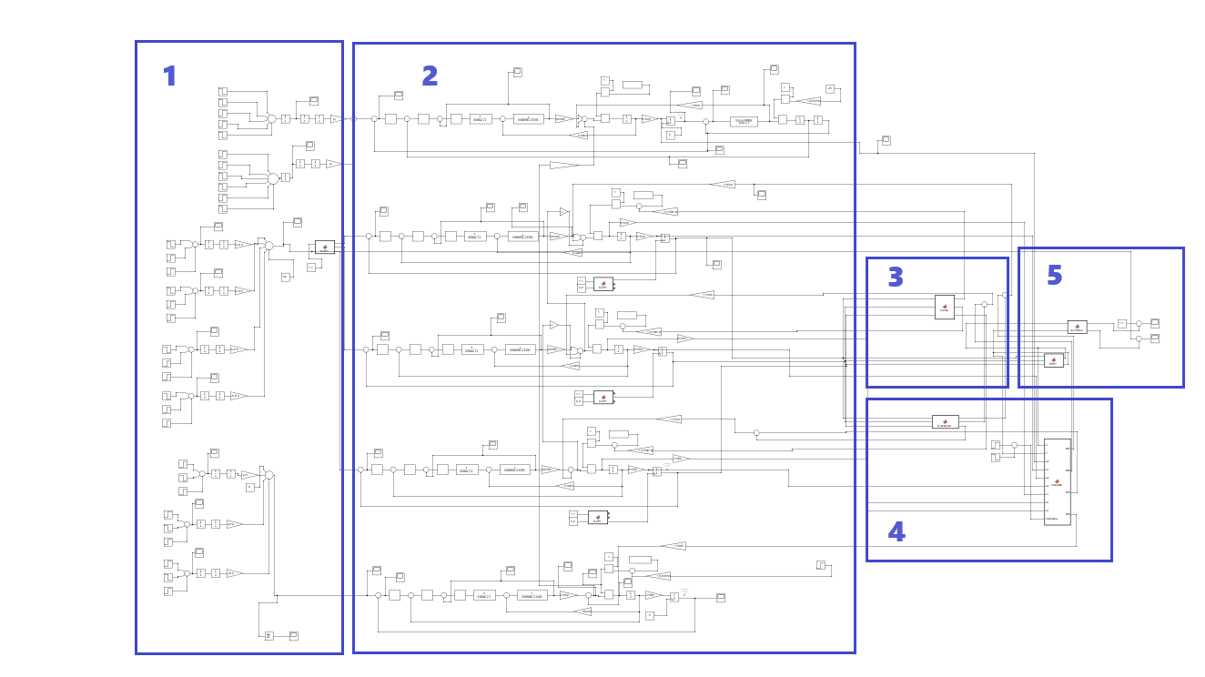
Моделирование совместной работы приводов
1 – решение ОЗК, генерация желаемых траекторий;
2 – модели приводов;
3 – вычисление приведённых моментов инерции;
4 – вычисление моментов сил инерции и моментов сил тяжести;
5 – решение ПЗК, получение траектории захватного устройства
16

Slide 17
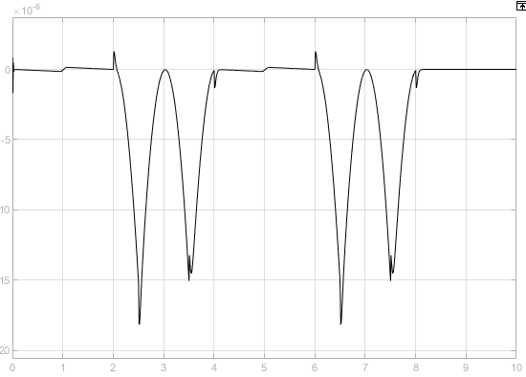
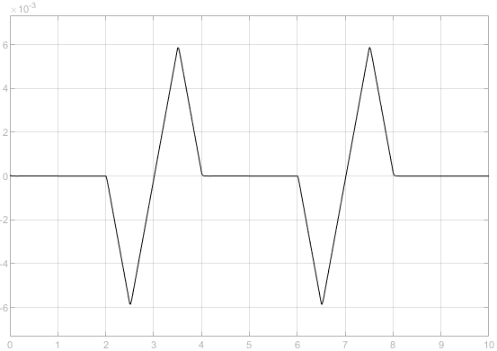
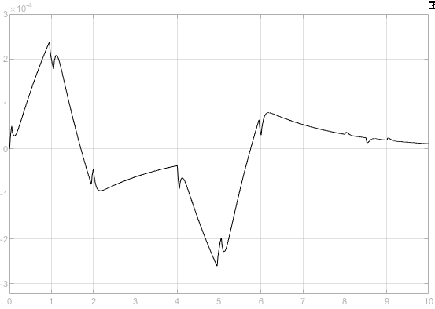
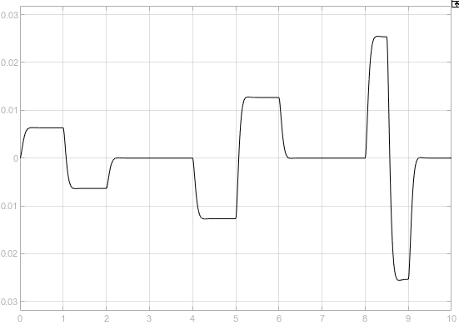
Результаты моделирования работы руки
Моделируется следующая последовательность действий: поворот до коробки, захват коробки, перенос коробки, постановка коробки, возврат в исходное положение.
Ошибка по оси x в плоскости руки
Ошибка по оси у в плоскости руки
Ошибка поворота базы руки
Ошибка поворота захватного устройства
Общая ошибка при захвате коробки: 0.25 мм
Общая ошибка при постановке коробки: 0.24 мм
Общая ошибка по ориентации коробки в обоих случаях: < 10^(-10).
Коррекция предполагаемых мощностей приводов не требуется.
17

Slide 18
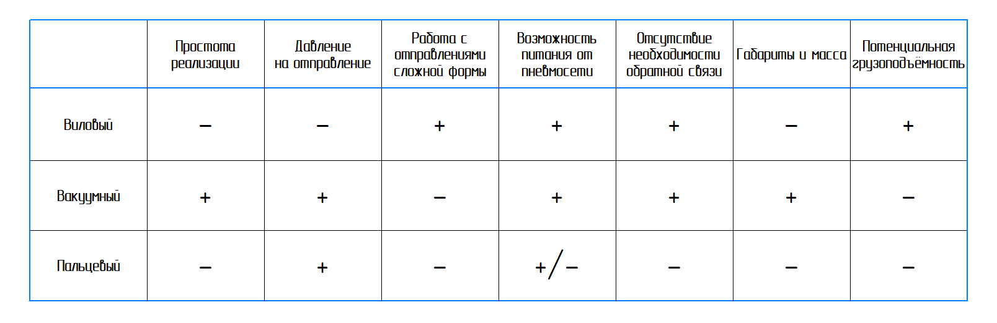
Выбор захватного устройства (анализ)
Выбрано вакуумное ЗУ т.к. работа будет производиться с коробками и отсутствует необходимость в чрезмерной грузоподъёмности
18

Slide 19
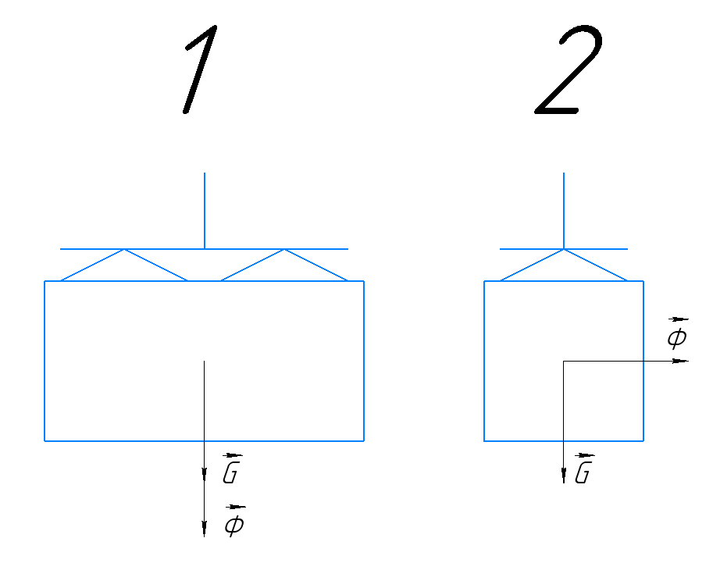
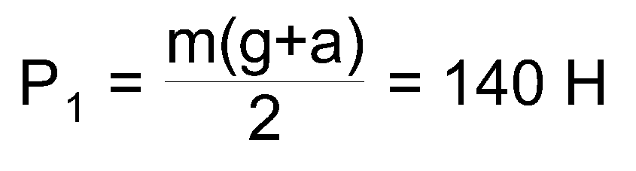
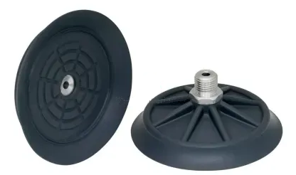
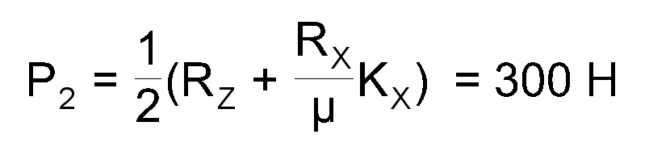
Подбор присосок для захватного устройства
Расчёт проведём для двух случаев: для поднятия коробки и для её переноса.
При поднятии коробки учитываем, что ускорение коробки направлено вверх; m = 20 кг; максимальное ускорение a = 4 м/c^2; тогда сила удержания для присосок:
При переносе коробки учитываем силу инерции, действующую на коробку, и силу тяжести. Максимальная сила инерции (сдвигающая сила Rx) – 90 Н, сила тяжести Rz = 200 Н, коэффициент трения полиуретана о коробочный картон – 0,3. Тогда:
Получаем максимальное усилие на присоску – 300Н. Выбрана присоска SHFN 85 NK-45 G1/4-AG 10.01.01.11775
19

Slide 20
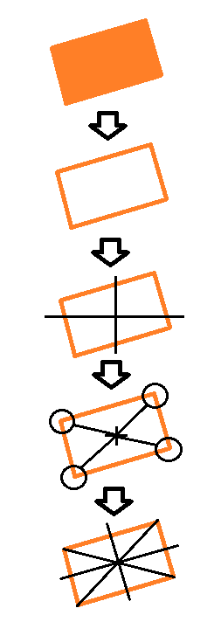
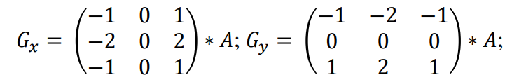
Алгоритм распознавания изображения с камеры
1. Изображение переводится из цветового пространства BGR в полутоновый формат:
Y = 0.299R + 0.587G + 0.114B
2. Находятся градиенты яркости по осям x и y при помощи оператора Собеля:
3. Нахождение наибольшего контура
4. Внутри полученного контура производится расчёт среднего арифметического координат x и y - центра коробки
5. Запоминаются координаты самых дальних пикселей контура и их положение относительно центра
6. Поиск четырёх локальных максимумов расстояний от центра до крайних пикселей
7. Биссектрисы углов между максимумами - оси зеркальной симметрии коробки
20

Slide 21
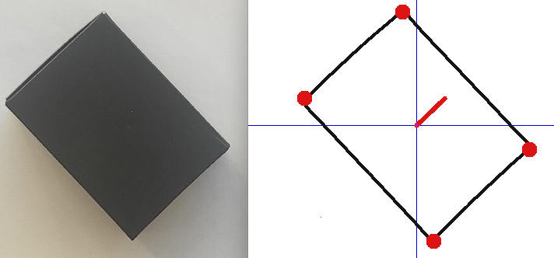
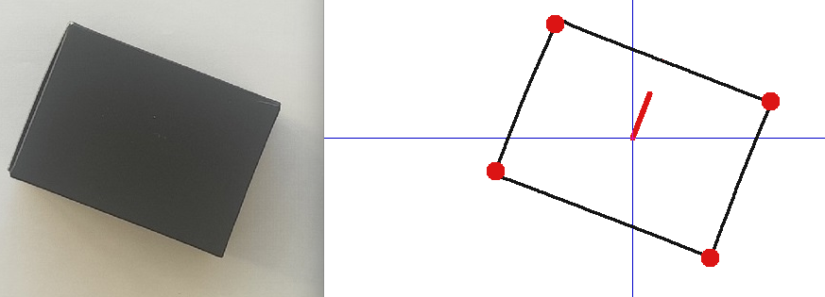
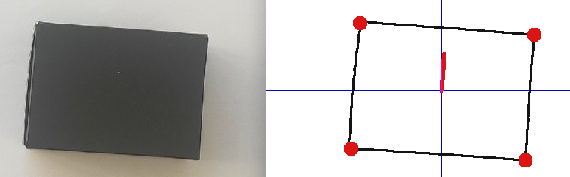
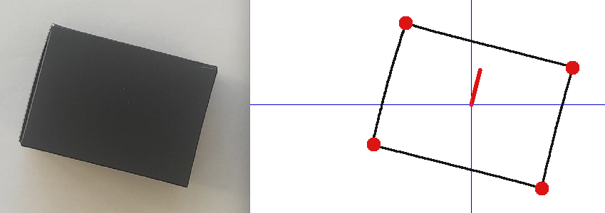
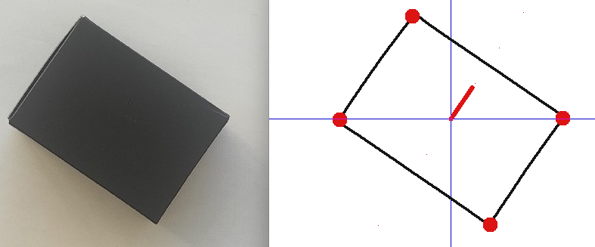
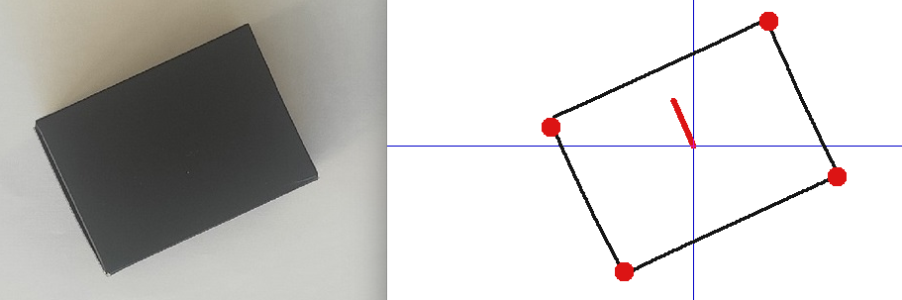
Пример работы алгоритма распознавания изображения с камеры
21

Slide 22
Заключение
В ходе проделанной работы были получены следующие результаты:
Проведен обзор проекта на актуальность исследования и анализ существующих манипуляторов для сортировки;
Разработана функциональная схема управления рукой манипулятора;
Предложена конструкция муфты для общего привода двух рук;
Разработан привод вращения схвата руки;
Разработана модель руки манипулятора для сортировки тяжёлых почтовых отправлений (коробок) весом до 20 кг;
Проведён регулировочный расчёт контуров привода вращения схвата руки;
Проведено моделирование совместной работы приводов руки для коробок;
Разработан алгоритм работы СТЗ
22

Slide 23
Спасибо за внимание!
23

